Slide 1
ADAS入门总结汇报
汇报人:第三小组
时间:2022.11.21

Slide 2
目录
CONTENTS
Part 01
Part 02
Part 03
Part 04
成员介绍
课程概况
感悟与收获
致谢

Slide 3
Part .01
成员介绍

Slide 4
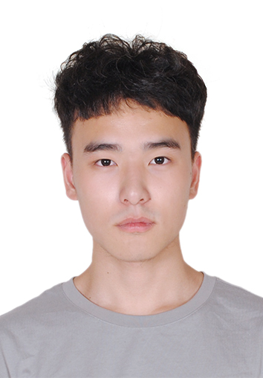
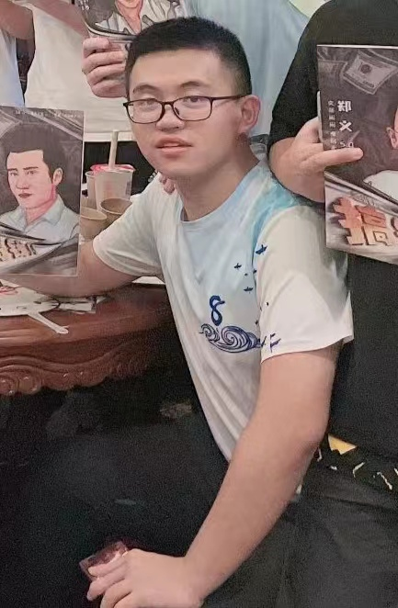
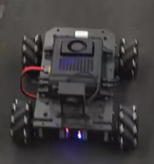
成员介绍
姓名：申广盛
姓名：金俊成
姓名：166号
专业：电子商务
专业：海洋科学
专业：自动驾驶
分工：小车操控、模型训练、数据叠加
分工：时间安排、数据采取、ppt制作
分工：跑步、拍照、按模型跑步

Slide 5
Part .02
课程概况

Slide 6
课程概况
点击文本框即可进行编辑输入相关内容点击文本框即可进行编辑输入相关内容点击文本框即可进行编辑输入相关内容
TITLE HERE
A company is an association or collection of individuals, whether natural persons, legal persons, or a mixture of both a company is an association or collection of individuals, whether natural persons, legal persons, or a mixture of both a company is an association or collection of individuals, whether natural persons, legal persons, or a mixture of both

Slide 7
Part .03
感悟与收获

Slide 8
感悟与收获
一.客观方面收获：
1.服务器的数据传输、模型训练、模型储存相关知识
2.自动驾驶辅助系统的等级分类以及现有水平，更清晰更整体的认识了车相关的自动驾驶辅助系统。
3.人工智能学习的各种神经网络，极大程度扩展了在人工智能方面的视野（无监督学习和有监督学习的区别、数据集的原理等）
4.实验小车轮子的结构，特点（麦克纳姆的原理、功能）
二.精神上的感悟：
对于团队合作有了更深入的认识
不放弃，努力到最后一刻至关重要

Slide 9
Part .04
致谢

Slide 10
汇报完毕 谢谢大家！

